Slide 1
유니티 설치
2019575047 이지민

Slide 2
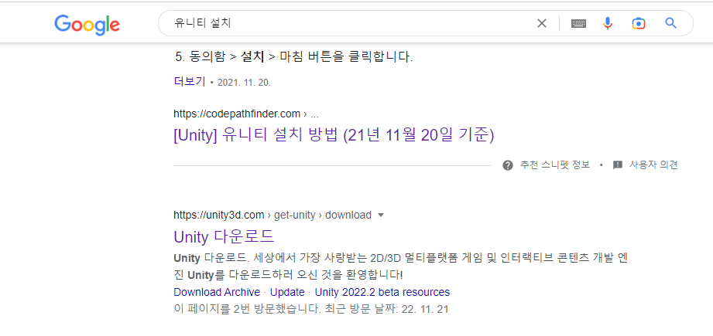
1. 유니티 설치

Slide 3
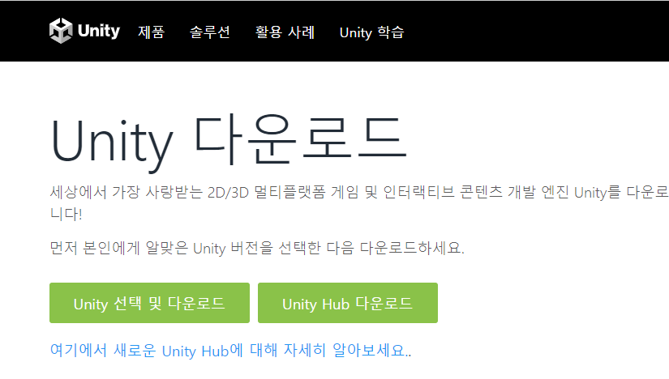

Slide 4
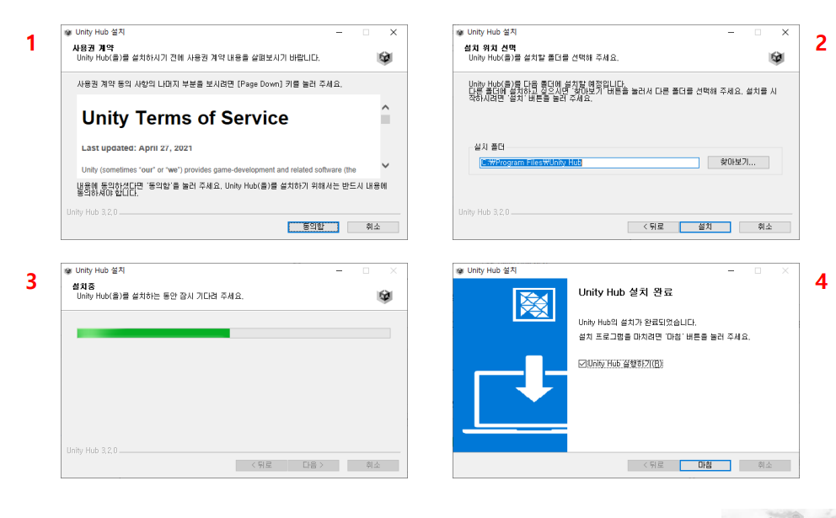

Slide 5
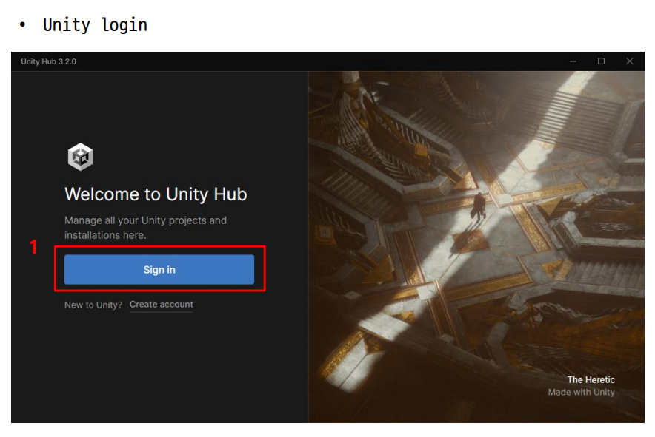

Slide 6
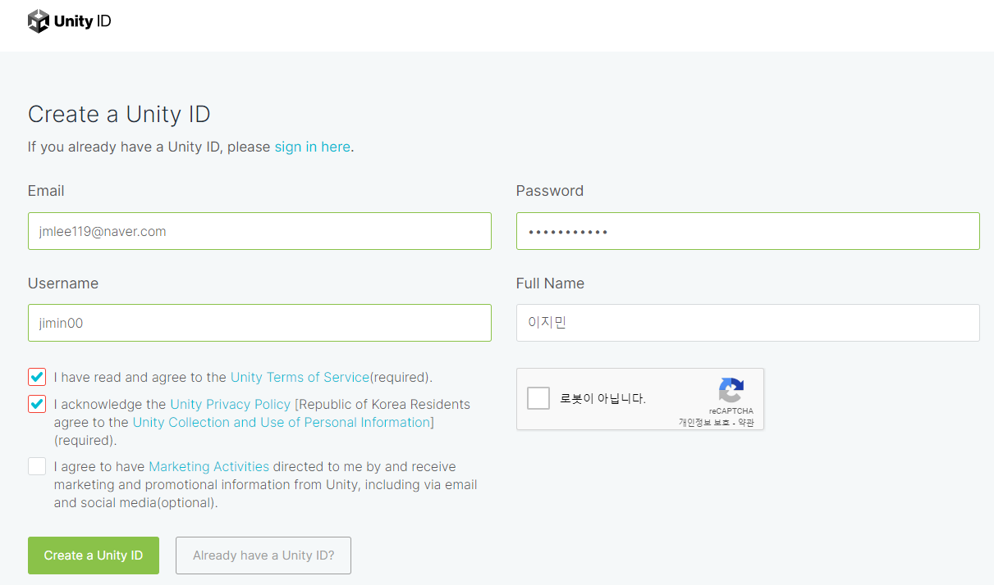
대소문자 섞어서 숫자 포함하게 만들어야 함
한글과 숫자 조합으로 설치

Slide 7
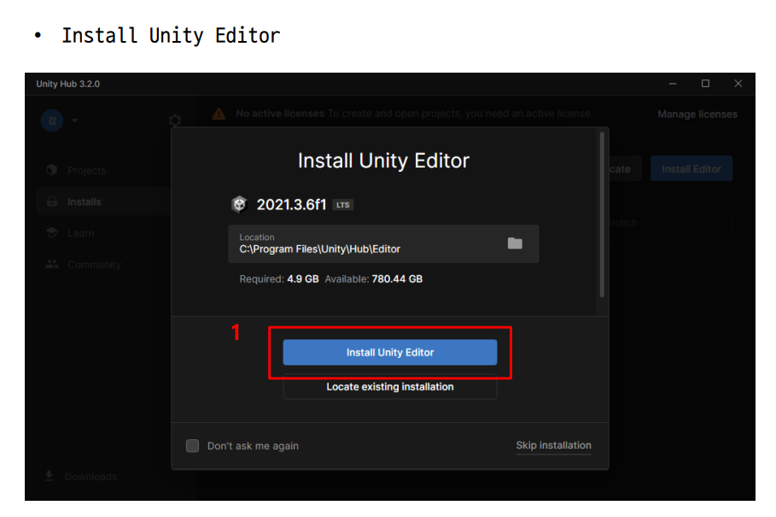
유니티 설치

Slide 8
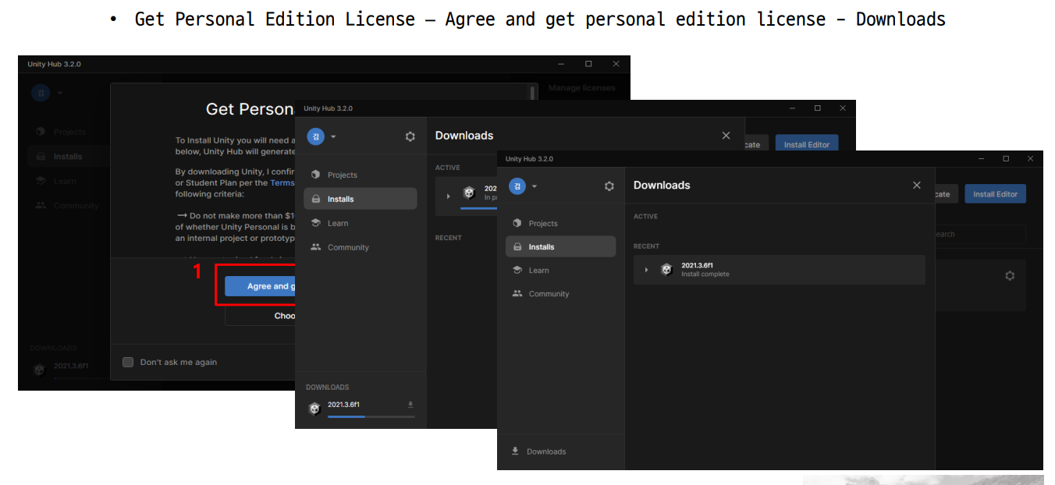

Slide 9
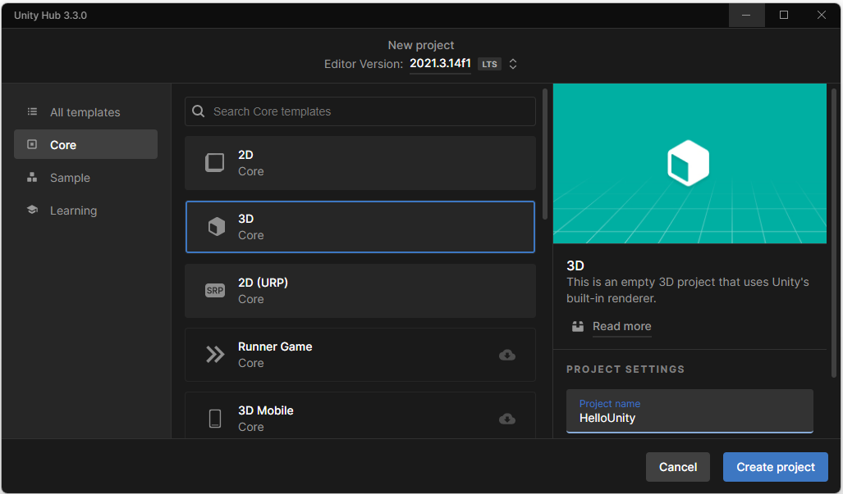

Slide 10
